Slide 1
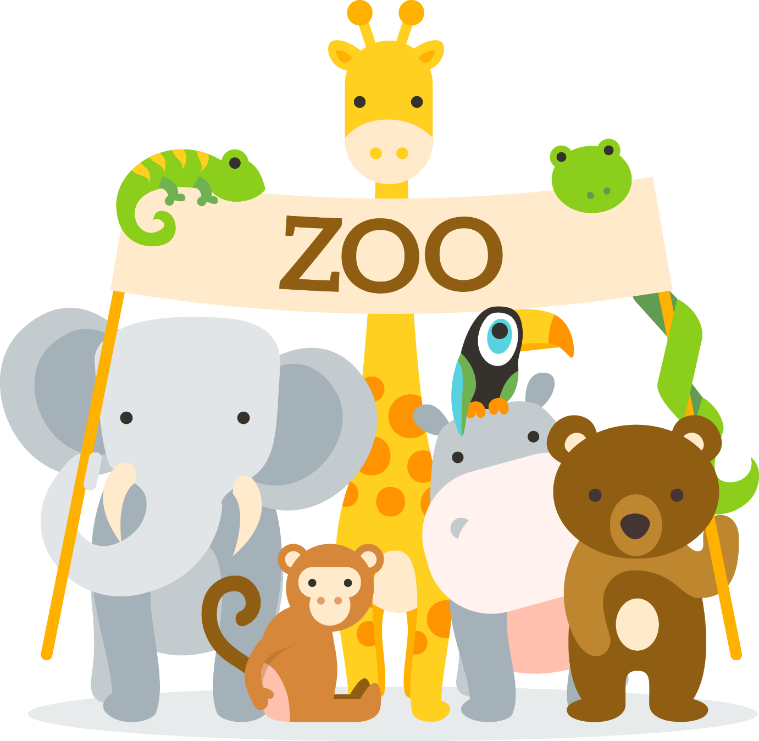
我爱我家
杨镇中心小学校
陈旭
Notes:
我们的美丽地球是由动物和人类组成的大家庭

Slide 2


熊猫妈妈给两只小熊猫分竹笋，每只分几个？

Slide 3
熊猫妈妈给两只小熊猫分竹笋，每只分几个？
6÷2=3（个）

Slide 4
给两只小熊猫分一根竹子，每只分多少？
1÷2=？

Slide 5
1
2
读作：二分之一
把1根竹子平均分为2份，取这根竹子中的1份为二分之一

Slide 6

猴妈妈给四只猴宝宝分一个桃子，平均每只多少桃子呢？

Slide 7
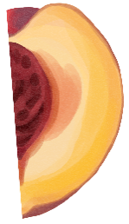

猴妈妈给四只猴宝宝分一个桃子，平均每只多少桃子呢？
1
1
1
1
4
4
1
4
4
4

Slide 8

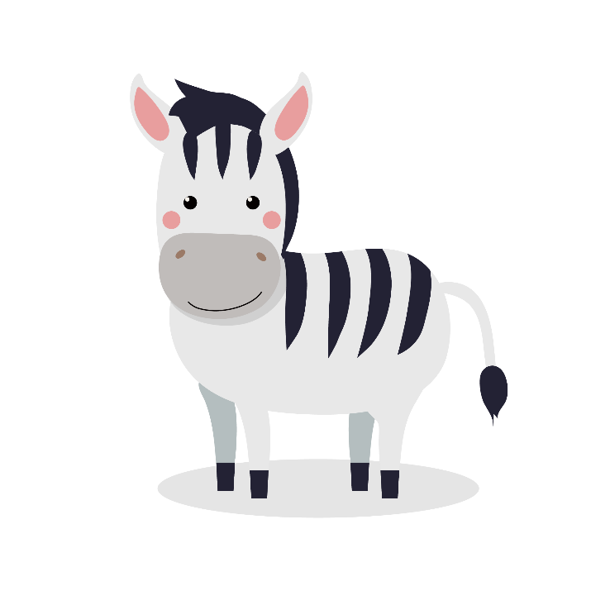
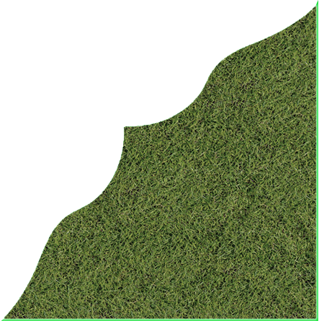
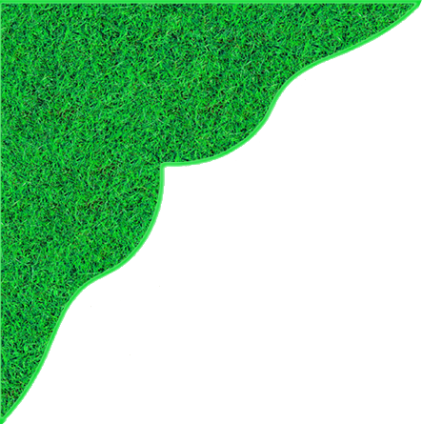
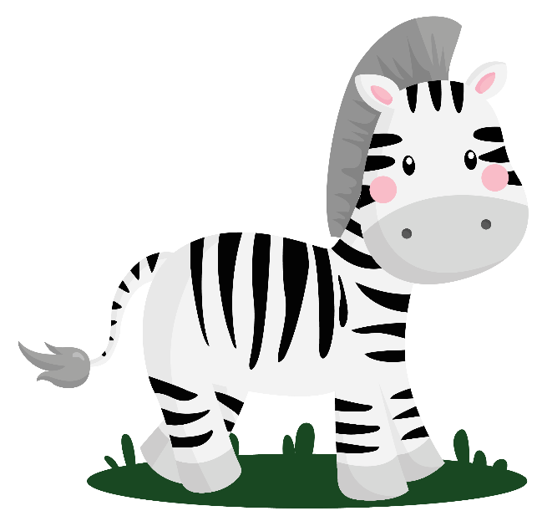
1
两只斑马吃草，他们分别吃的草是整块草地的 吗？
2

Slide 9
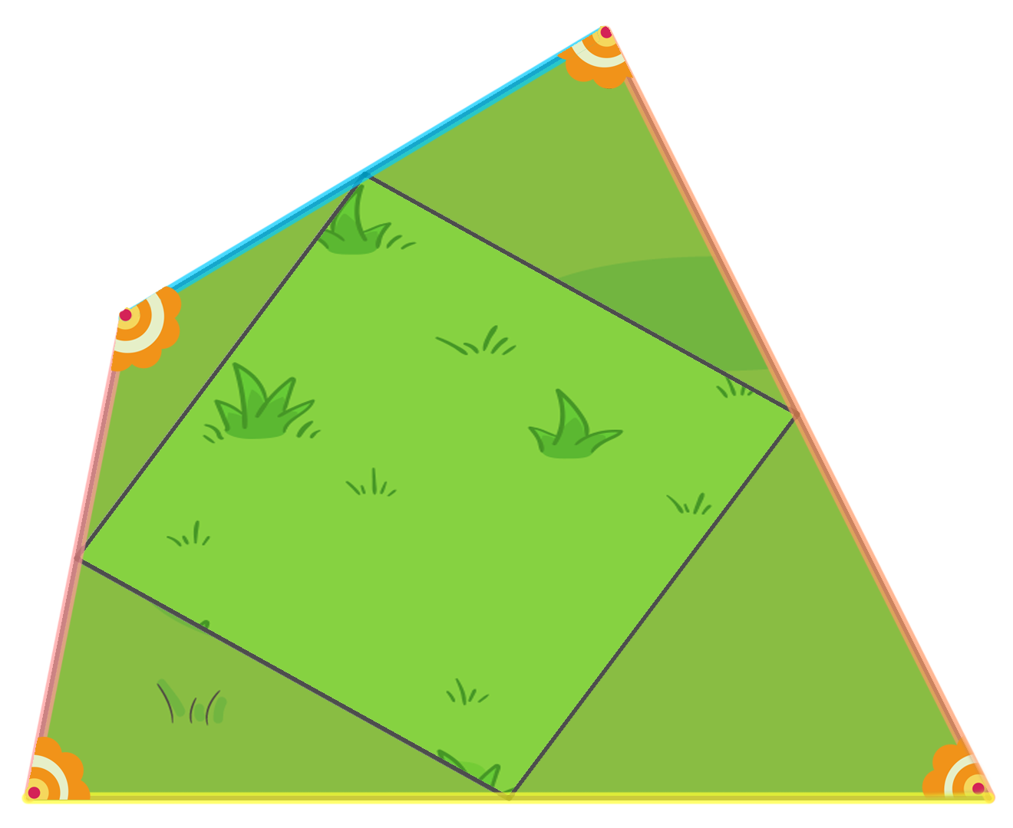
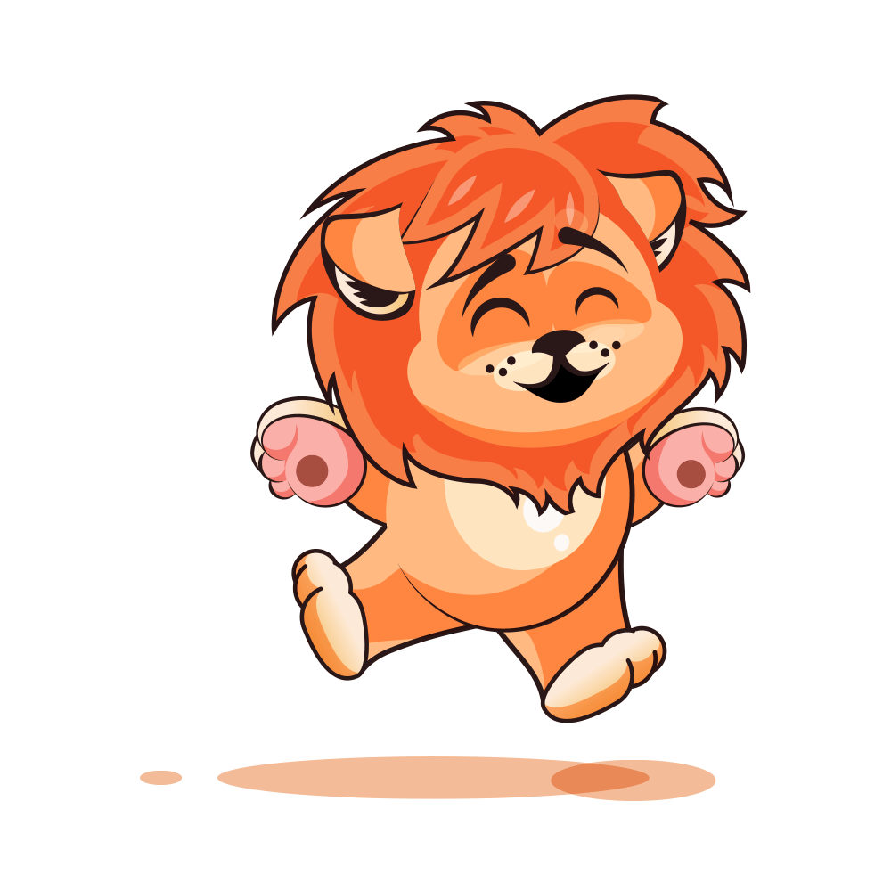
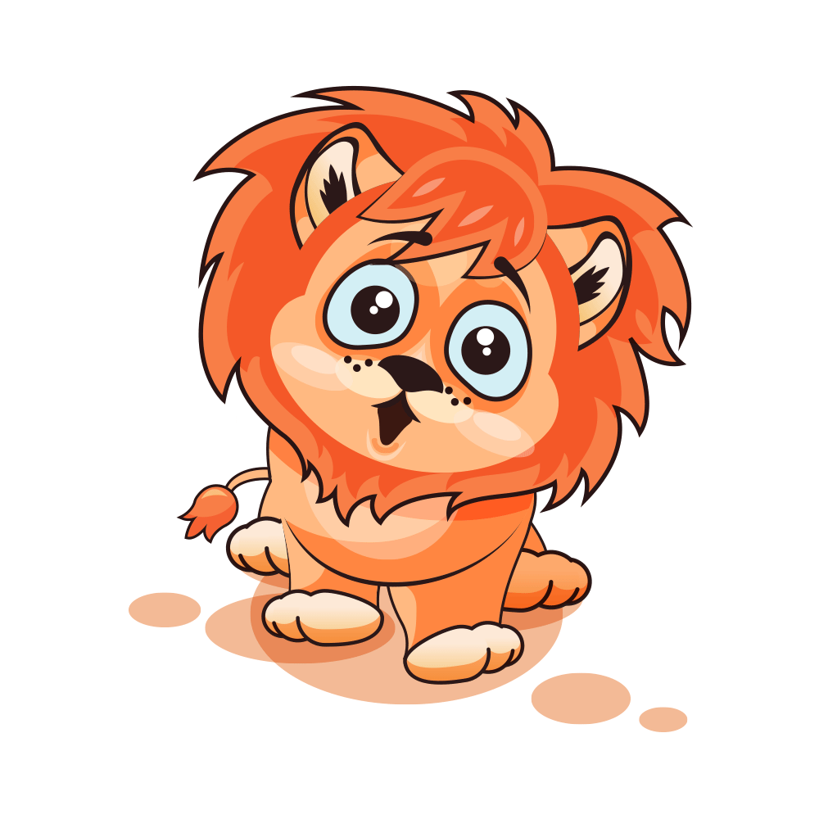
1
狮子兄弟分别占领两块地，中间部分是 吗？
2
真高兴，我占领了中间，比你地盘大
Notes:
强调平均分

Slide 10


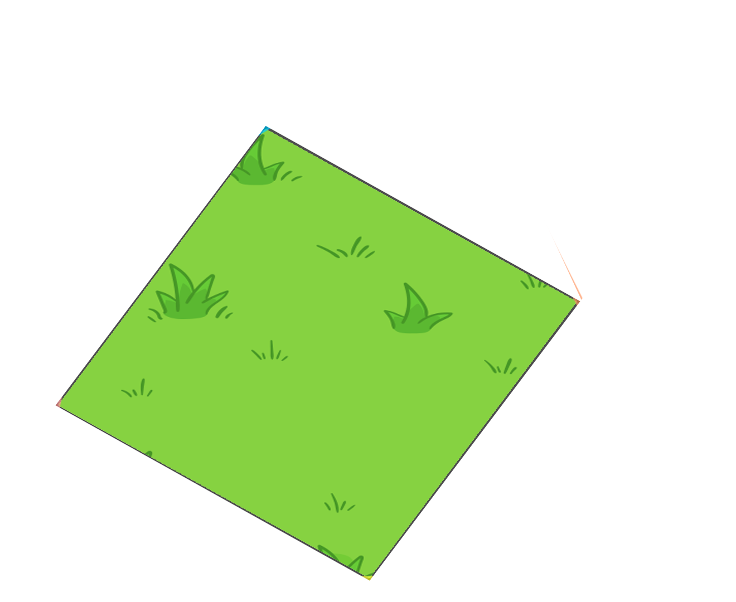
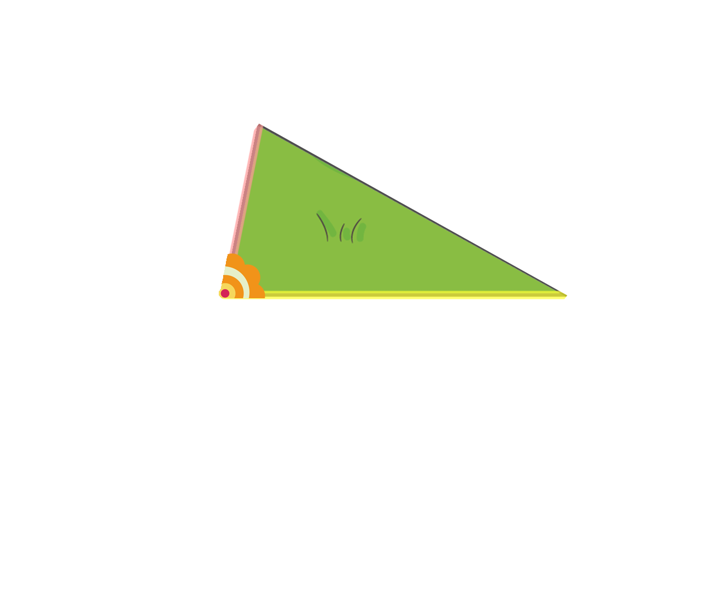

1
狮子兄弟分别占领两块地，中间部分是 吗？
2
真高兴，我占领了中间，比你地盘大
Notes:
强调平均分

Slide 11
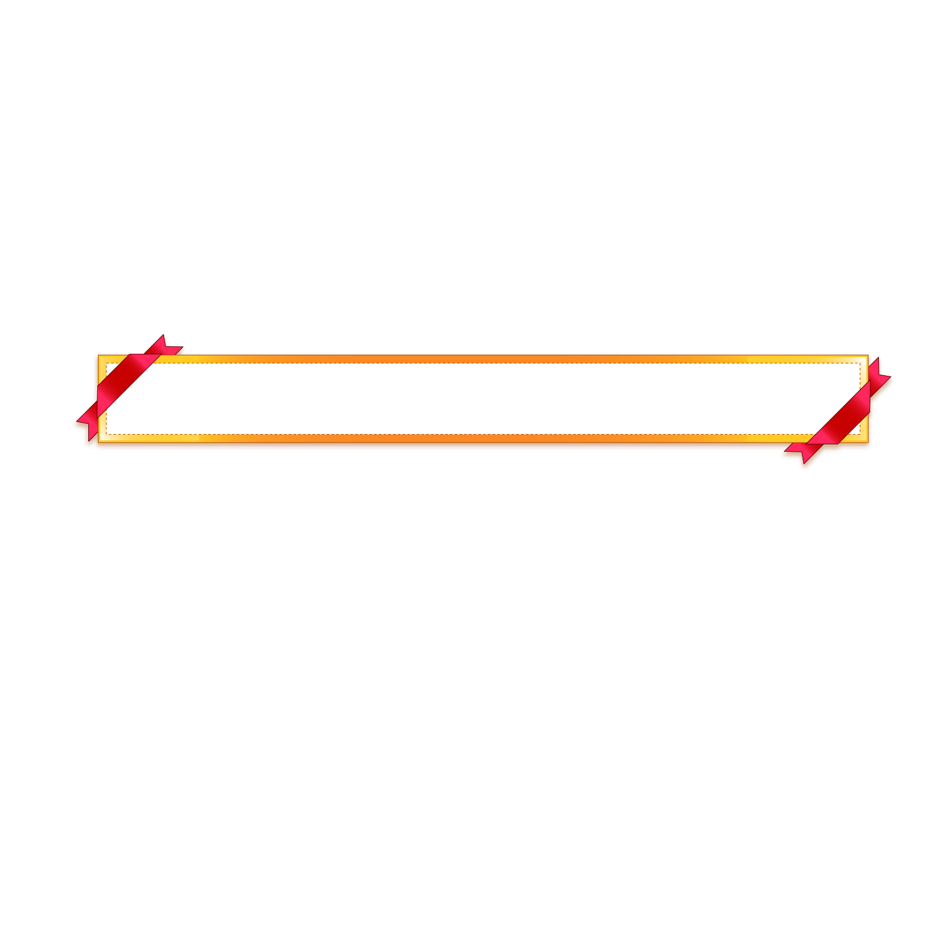

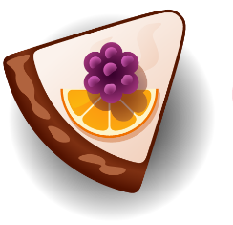
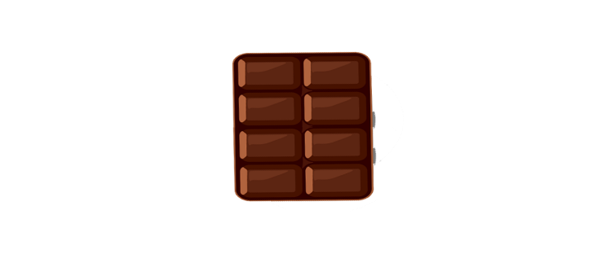
果果一家的聚会开始了，将手中饼干平均分给4个小朋友
Notes:
这里是折一折和涂一涂

Slide 12
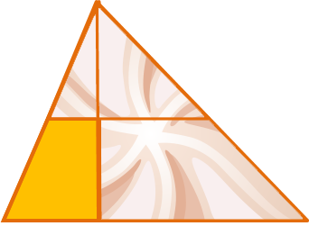

这样分对不对？
这块饼干我这样分，橙色的是我的，我吃
1
4
Notes:
将饼干

Slide 13
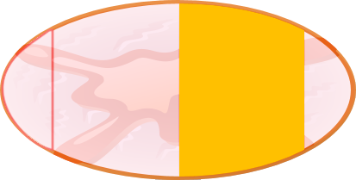
这样分对不对？
这块饼干我这样分，橙色的是我的，我吃
1
4
Notes:
将饼干

Slide 14
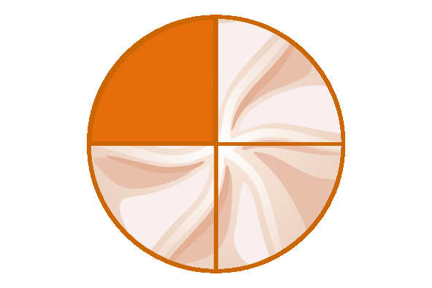
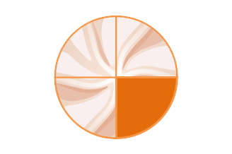
折一折画一画，平均分出自己的饼干，并写出是几分之几
这块饼干我这样分，每人多少？
Notes:
将饼干

Slide 15
折一折画一画，平均分出自己的饼干，并写出是几分之几
Notes:
将饼干

Slide 16
家里有哪些分数呢？
看一看，圈一圈，写一写，
找到与家里物品对应的分数，

Slide 17
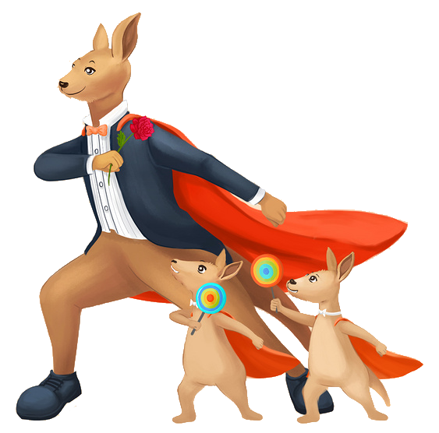


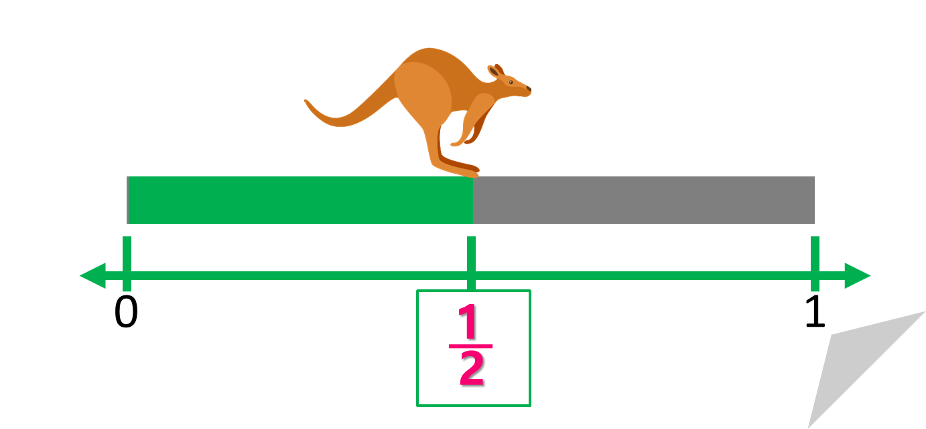
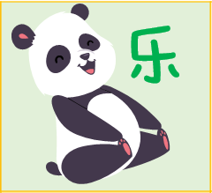
袋鼠跳跳
规则：
1.2人一组，拿着自己的袋鼠
2.抽取跳跳卡牌
3. 跳够正确的距离
4. 正确的同学获得一张能量卡牌
5.获得能量卡牌最多的同学获胜

Slide 18
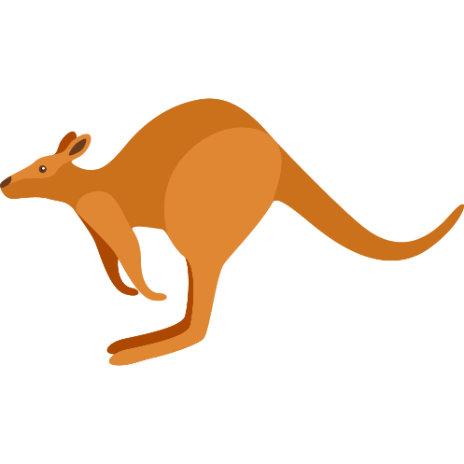
袋鼠跳跳
+1
0
1
1
2

Slide 19
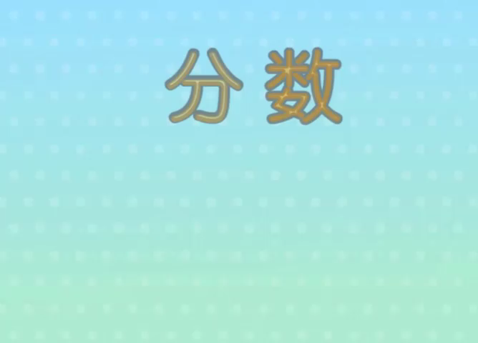

Slide 20
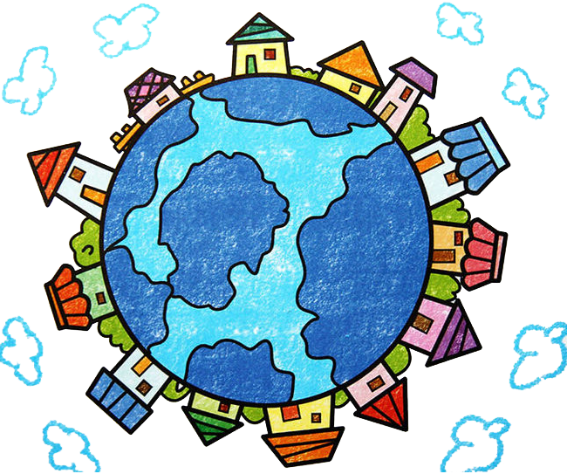
地球是我家，我们都爱她

